Slide 1





Slide 2




Slide 3


Slide 4

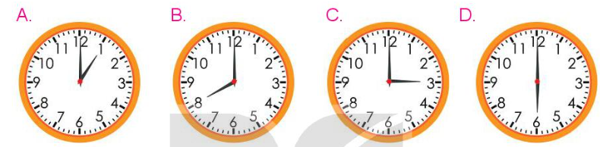
Chọn câu trả lời đúng.
Hai kim đồng hồ nào dưới đây tạo thành góc tù?

Slide 5

Nêu tên các góc nhọn, góc vuông, góc tù có trong các hình dưới đây.
G
Góc nhọn: góc đỉnh G cạnh GE, GH;
Góc đỉnh H, cạnh HG, HK,
H
Góc vuông: góc đỉnh E cạnh EG, EK
E
K
Góc tù: góc đỉnh K, cạnh KE, KH

Slide 6

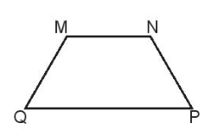
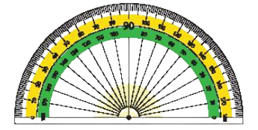
a) Dùng thước đo góc để đo các góc của hình tứ giác MNPQ.
Góc đỉnh M, cạnh MN, MQ có số đo là 120º
Góc đỉnh N, cạnh NM, NP có số đo là 120º
Góc đỉnh Q, cạnh QM, QP có số đo là 60º
Góc đỉnh P, cạnh PN, PQ có số đo là 60º

Slide 7
b) Nêu tên các cặp góc có số đo bằng nhau của hình tứ giác MNPQ.
Góc đỉnh M, cạnh MN, MQ = góc đỉnh N, cạnh NM, NP
Góc đỉnh Q, cạnh QM, QP = góc đỉnh P, cạnh PN, PQ

Slide 8
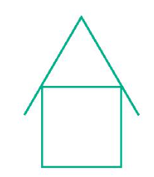
4
Số?
Hình bên có:
a) góc nhọn
b) góc vuông
c) góc tù
5
?
?
4
4
?

Slide 9


